Slide 1
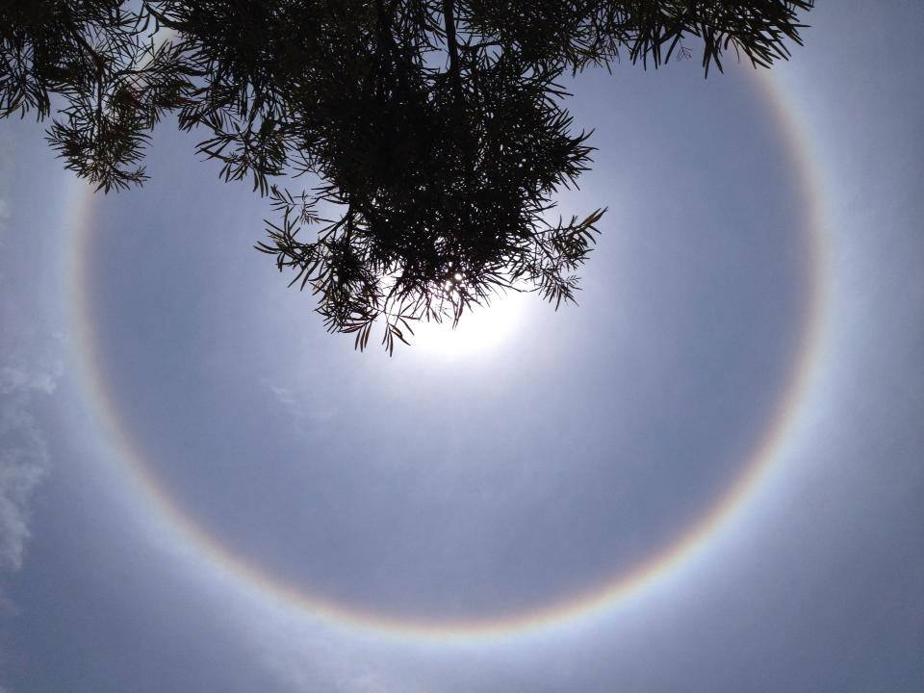
Baile do inverno
Poesia e formatação
Norma Aparecida Silveira de Moraes
Divulgação
www.sergrasan.com/
normasilveiramoraesslides

Slide 2

BAILE DO INVERNO
Como me inspiro na natureza
Que faz minha alma vibrar
Penso no inverno que beleza
Uma boa estação em amor

Slide 3
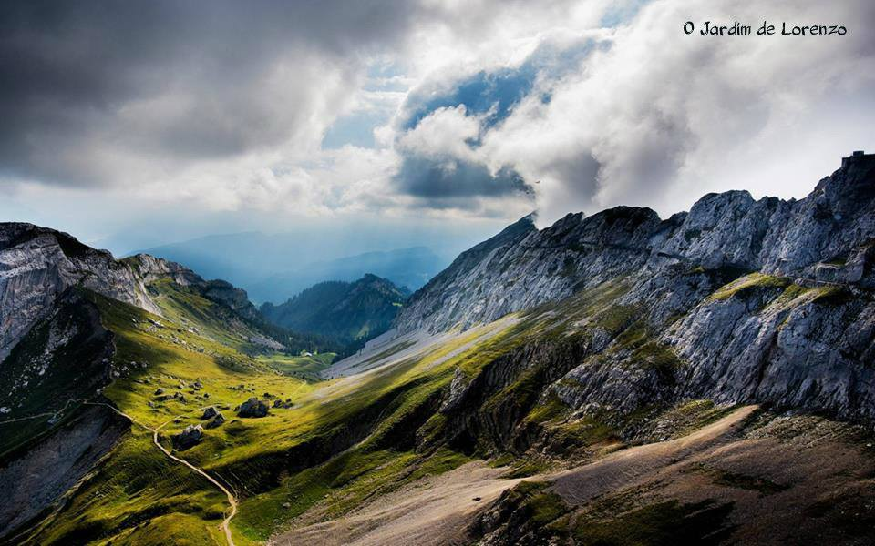
Algumas plantas adormecem
Outras revelam suas flores
Em magia, belas florescem
Vencendo tanto frio, é cores

Slide 4

Algumas plantas adormecem
Outras revelam suas flores
Em magia, belas florescem
Vencendo tanto frio, é cores

Slide 5
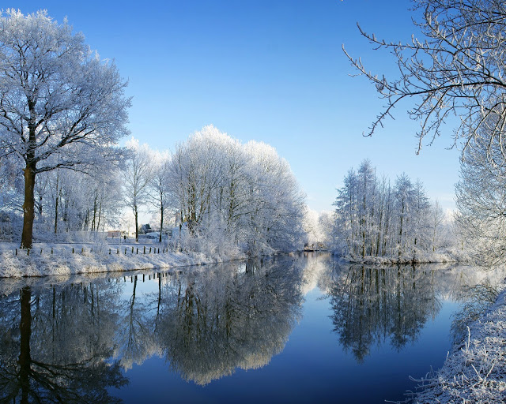
As orquídeas são tão belas
Muitas gostam do inverno
E os olhos se perdem nelas
E nas folhas secas o inverso

Slide 6
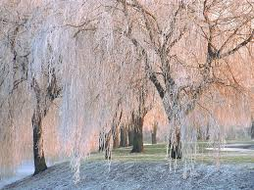
As folhas brotam devagar
Num aconchego natural
Inverno muda sem parar
A paisagem bem especial

Slide 7
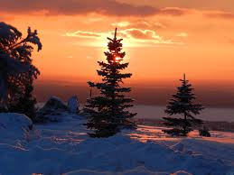
É também mês de agosto
Que nos encantam botões
Que começam com gosto
Preparar em suas ações

Slide 8

Para dar as boas vindas
A primavera tão formosa
E a tristeza enfim finda
Belas estações, primorosas

Slide 9

Todas elas em sutil encanto
Cada uma bem particular
Com suas nuances e tanto
Um espetáculo nos ofertar

Slide 10

Pessoas belas nesta estação
Com suas casacas coloridas
Botas completam a coleção
Com o frio vão suprimidas

Slide 11

O inverno trazendo emoções
Melancolia e também amor
Com o sol negando soluções
Aparecendo pouco o seu calor

Slide 12

Inverno há encantamento
Com bebidas bem quentes
Sopas e pratos apetitosos
Para tudo ser bem contente

Slide 13
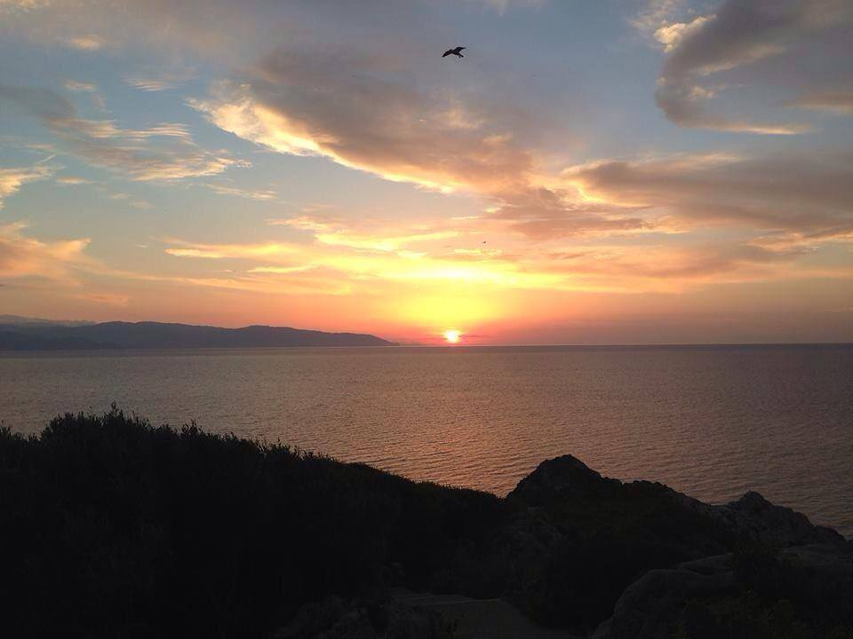
Entretanto temos belezas
Que marca na lembrança
Neves, folhagem, natureza
Fazendo valer o meu viver

Slide 14
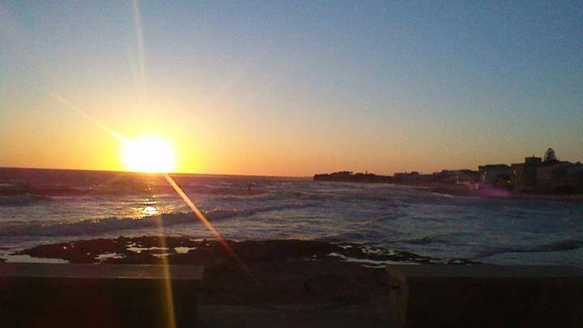
Gosto do inverno também
Afinal foi meu nascimento
Mas o frio só faz mal, além
Mudando o comportamento

Slide 15

Vou aqui me despedindo
Do inverno para alegrar
Com a primavera vindo
Trazendo a vida encantar

Slide 16

Inverno é uma fria estação
Entretanto há belas flores
Perfeita para toda celebração
De tantas belezas e amores

Slide 17
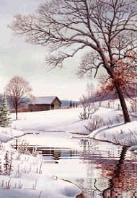
Poesia e Formatação
Norma Aparecida Silveira de Moraes
Imagens: Google , internet face Orkut
Música: Ballade – André Rieu
Data 26/08/2014
Divulgação
www.normasilveiramoraes.recantodasletras.com.br
www.sergrasan.com/normasilveiramoraesslides

